Slide 1

Администрация города Челябинска
МБОУ «Гимназия № 10 г. Челябинска»
Презентация проекта по внедрению бережливых технологий в системе образования
Города Челябинска (для kick-off )
«Оптимизация процесса системы хранения и обмена электронных документов МБОУ «Гимназия № 10 г. Челябинска»
Директор МБОУ
«Гимназия № 10 г. Челябинска»
Осипова Инна Владимировна
Челябинск -2025

Slide 2
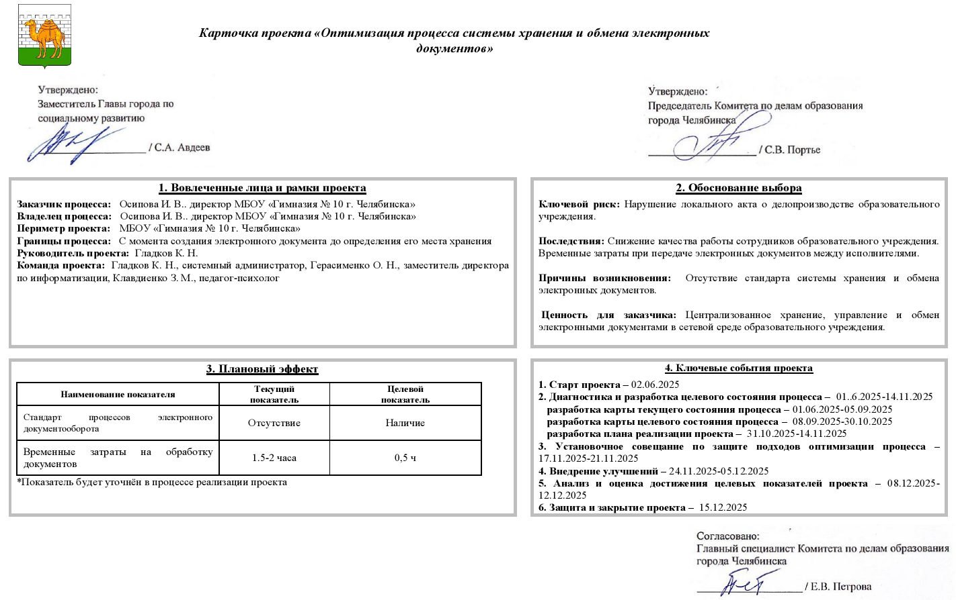

Slide 3
Администрация города Челябинска
Руководитель и команда проекта
Руководитель проекта – Вахрушев С. И., заведующий лабораторией информатизации
Команда проекта:
Гладков К. Н., системный администратор;
Новикова М. Г., секретарь;
Клавдиенко З. М., педагог - психолог.

Slide 4
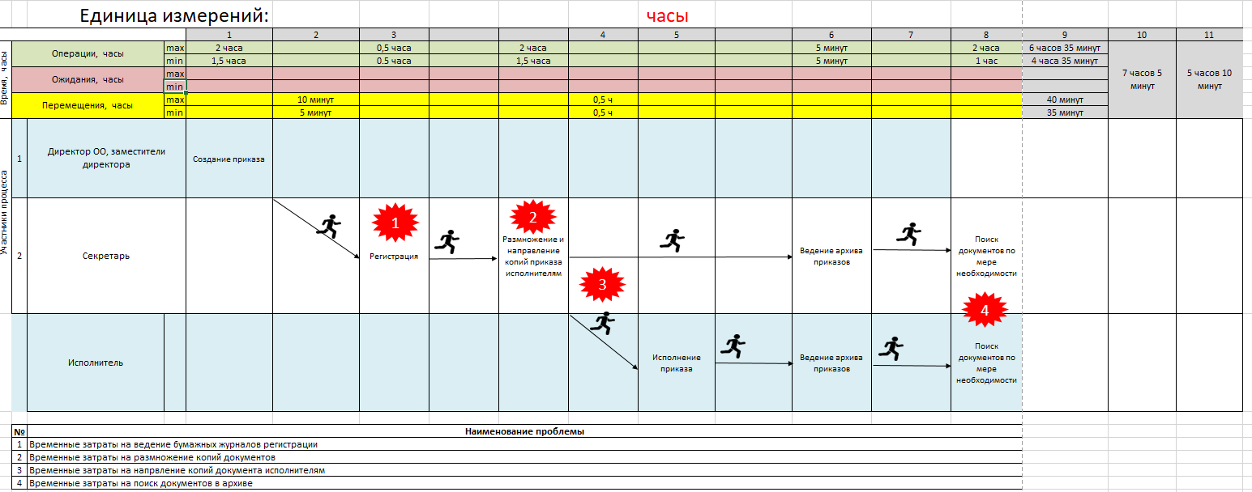
Администрация города Челябинска
Карта текущего состояния процесса
«Оптимизация процесса системы хранения и обмена электронных документов МБОУ «Гимназия № 10 г. Челябинска»

Slide 5
Администрация города Челябинска
Анализ проблем
Проблема | Коренная причина | Способ решения
1. Временные затраты на ведение бумажных журналов регистрации | Нарушение локального акта о делопроизводстве образовательного учреждения | Электронная регистрация
2. Временные затраты на размножение копий документов | Занятость и объем работы секретаря | Затраты на размножение отсутствуют
3. Временные затраты на направление копий документа исполнителям | Занятость и объем работы секретаря | Рассылка по папкам исполнителей в электронном виде
4. Временные затраты на поиск документов в архиве | Хранение на внешних жестких дисках и бумажных носителях | Поиск в электронном архиве

Slide 6
Администрация города Челябинска
Пирамида проблем
Федеральный
уровень
Региональный уровень
Уровень ОО
Проблемы, решение которых требуется на федеральном уровне
Проблемы, решение которых требуется на региональном уровне
1. Временные затраты на ведение бумажных журналов регистрации
2. Временные затраты на размножение копий документов
3. Временные затраты на направление копий документа исполнителям
4. Временные затраты на поиск документов в архиве
4
5
1
2
3

Slide 7
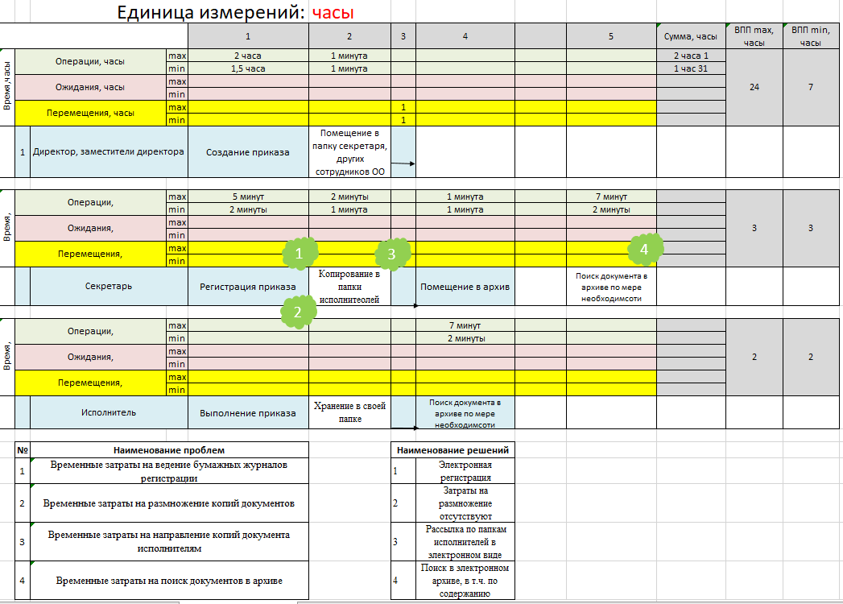
Администрация города Челябинска
Карта целевого состояния процесса
«Оптимизация процесса системы хранения и обмена электронных документов МБОУ «Гимназия № 10 г. Челябинска»

Slide 8
Администрация города Челябинска
План реализации проекта
Проблема | Мероприятия по решению проблемы | Ответственный | срок | Ожидаемый результат
1. Временные затраты на ведение бумажных журналов регистрации | 1. Внести изменения в локальный о делопроизводстве ОО. 2. Создать структуру каталогов. 3. Подготовить инструкции для пользователей. 4. Провести обучающий семинар. | Вахрушев С. И. Гладков К. Н. Новикова М. Г. | 14 | Электронная регистрация
2. Временные затраты на размножение копий документов | Подготовить инструкцию для секретаря. Провести обучение. | Вахрушев С. И. Клавдиенко З. М. | 1 неде-ля | Затраты на размножение отсутствуют
3. Временные затраты на направление копий документа исполнителям | 1. Подготовить инструкцию для секретаря и других сотрудников ОО 2. Провести обучение. | Вахрушев С. И. Гладков К. Н. | 1 день | Рассылка по папкам исполнителей в электронном виде
4. Временные затраты на поиск документов в архиве | Создать архив и перенести в него существующие документы. Начать ведение архива в штатном режиме. Организовать резервное копирование архива. | Вахрушев С. И. Гладков К. Н. | 3 дня | Поиск в электронном архиве, в т.ч. и по содержанию

Slide 9
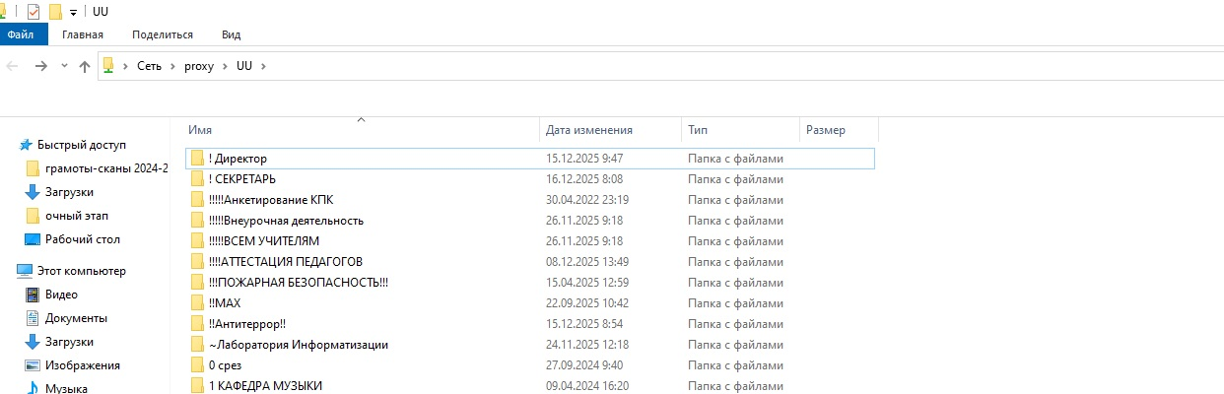

Slide 10

Достигнутые результаты (было и стало)
Челябинская область
Время протекания процесса: 02.06.2025 – 12.12.2025
БЫЛО:
Доля документов, оформленных в электронном виде – 25%.
Среднее время обработки документа - 6 часов 35 минут
СТАЛО:
Доля документов, оформленных в электронном виде – 80%.
Среднее время обработки документа – 2 часа 1 минута
ЭКОНОМИЯ ВРЕМЕНИ ОБРАБОТКИ – 4 часа 30 минут
УВЕЛИЧЕНИЕ ДОЛИ ЭЛЕКТРОННЫХ ДОКУМЕНТОВ – 55%
СНИЖЕНИЕ ВРЕМЕННЫХ ПОТЕРЬ ЗА СЧЕТ
1. Отсутствие затрат на размножение документов
2. Рассылка по папкам исполнителей в электронном виде

